Slide 1

Notes:
Lời thuyết trình và điểm chỉ code
Tài · mở đầu 25 giây “Bộ slide này giải thích vì sao nhóm chọn công
nghệ và công nghệ đó giải quyết phần nào của ExaMate. Nhóm dùng
model có sẵn, không tự train. Hai năng lực AI chính là RAG có nguồn
và structured output được đưa vào luồng luyện tập.” Đây là bản bổ
sung kỹ thuật, không thay slide demo ngắn. Không đọc cả 15 slide nếu
thời gian bảo vệ chỉ 8 phút.
Bố cục cố định từ PDF; chỉnh nội dung trong technology.html/CSS rồi dựng lại.

Slide 2
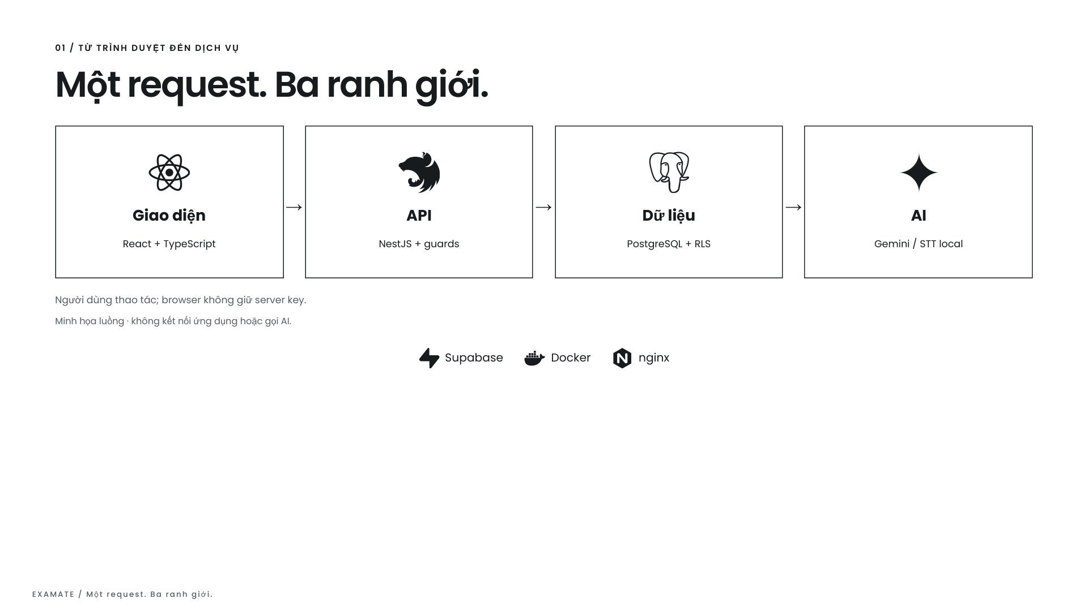
Notes:
Lời thuyết trình và điểm chỉ code
Thắng · 40 giây, Tài bổ sung quyền “React không gọi SQL hay cầm
server key. Nest gom nghiệp vụ và xác minh principal; PostgreSQL lưu
cả dữ liệu học tập lẫn vector. Supabase Auth và Storage là hai dịch
vụ khác nhau. Gemini cần mạng, còn Whisper chạy trên API host. Nhóm
không giữ DB transaction trong lúc chờ Gemini/Storage.” Sơ đồ là
khái niệm theo source, không phải trace network mới. Code: App.tsx,
app.module.ts, database.service.ts, compose.yaml.
Bố cục cố định từ PDF; chỉnh nội dung trong technology.html/CSS rồi dựng lại.

Slide 3
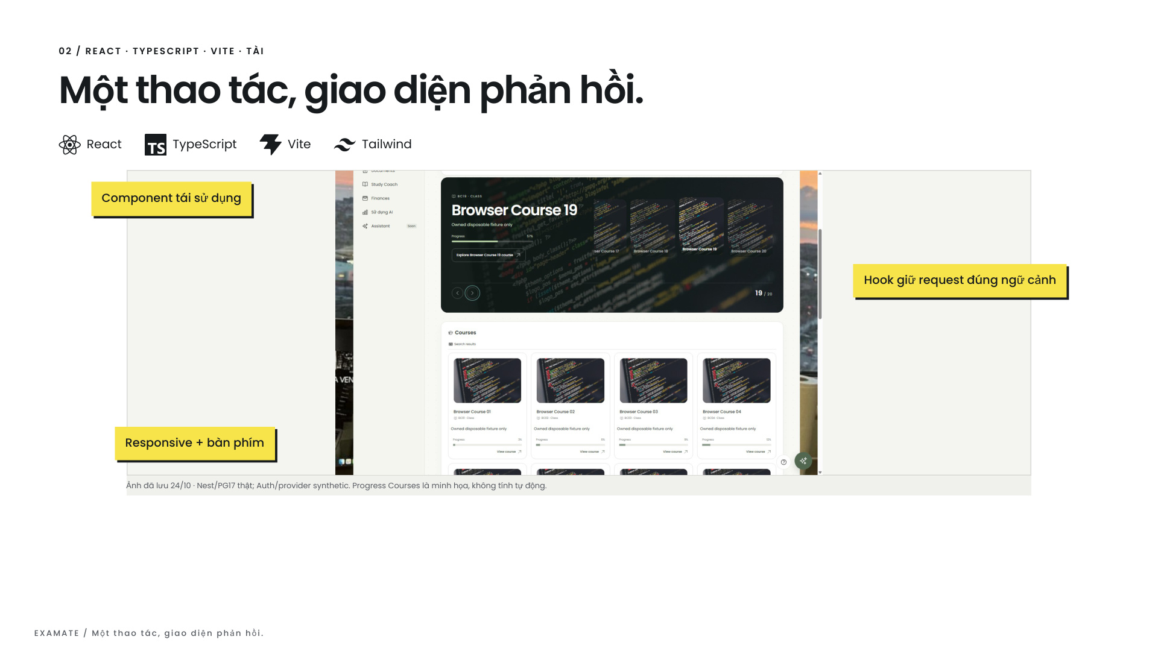
Notes:
Lời thuyết trình và điểm chỉ code
Tài · 45 giây “React giúp chia các màn thành component, còn hook
quản lý request và state. Khi đổi từ khóa ở trang hai, request mới
phải về trang một ngay; abort chỉ dừng tài nguyên, key/epoch mới
quyết định response được apply. Giao diện dùng palette sẵn,
Poppins/Heroicons, focus và control dễ thao tác.” Ví dụ kể lỗi query
mới dùng page cũ hoặc response account cũ. Không nói dùng
localStorage làm nguồn server, không coi ẩn nút là đủ phân quyền.
Nếu hỏi sao không Next.js: chưa có nhu cầu SSR/SEO cho vùng
workspace riêng tư; Vite đáp ứng dev/build hiện tại.
Bố cục cố định từ PDF; chỉnh nội dung trong technology.html/CSS rồi dựng lại.

Slide 4
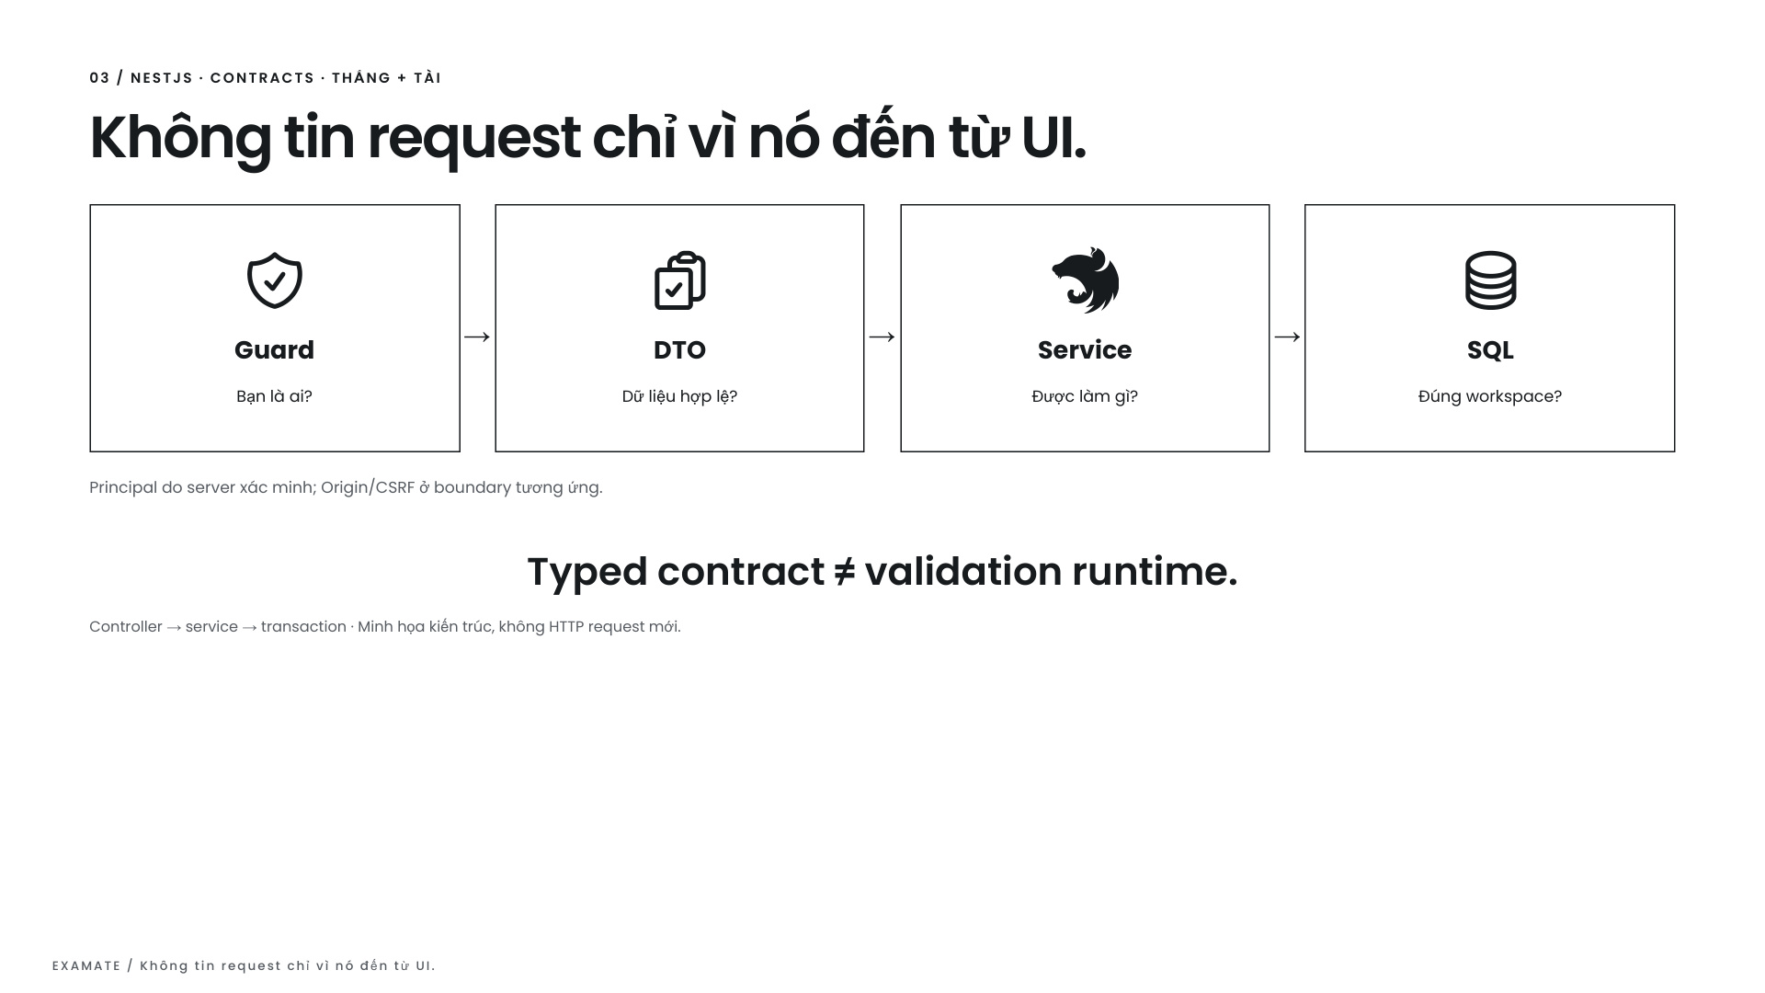
Notes:
Lời thuyết trình và điểm chỉ code
Thắng · 40 giây “Thắng đóng góp nền backend/Supabase và Gemini ban
đầu; Tài tích hợp tiếp Auth/RLS và nghiệp vụ. Nest giúp controller
không chứa cả pipeline AI. DI cho phép test giả SDK/Auth upstream
trong khi Nest, authorization, service và PostgreSQL vẫn thật.”
Code: assistant.controller.ts, auth.guard.ts, common/http.ts,
packages/contracts/index.d.ts. TypeScript type bị xóa khi compile,
nên body từ mạng phải validate. Không nối sort identifier từ client;
dùng allowlist.
Bố cục cố định từ PDF; chỉnh nội dung trong technology.html/CSS rồi dựng lại.

Slide 5
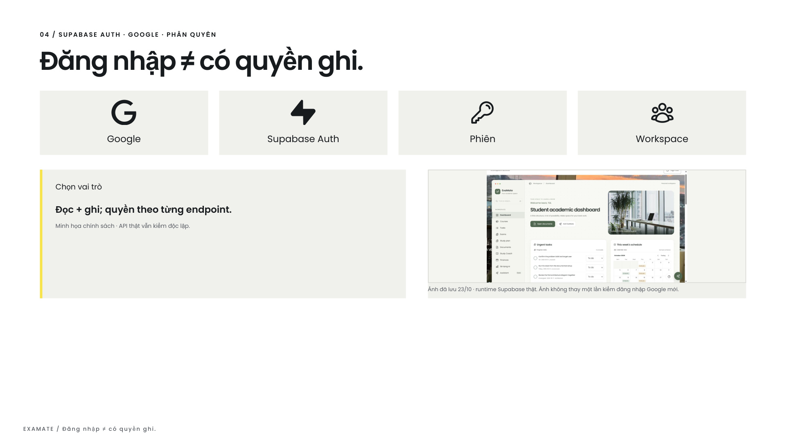
Notes:
Lời thuyết trình và điểm chỉ code
Tài · 45 giây “Authentication trả lời bạn là ai, authorization trả
lời bạn được làm gì. Phiên opaque HttpOnly khác JWT: browser không
tự giữ access token trong localStorage. Mỗi workspace request dùng
principal server xác minh; viewer không ghi dù sửa DOM. Manager cũng
không đọc hội thoại/quiz riêng của người khác.” Google callback về
Supabase khác callback về app. Code: auth.service.ts, auth.guard.ts,
use-pilot-session.ts, PilotAccess.tsx. Không chiếu
.env/cookie/token.
Bố cục cố định từ PDF; chỉnh nội dung trong technology.html/CSS rồi dựng lại.

Slide 6
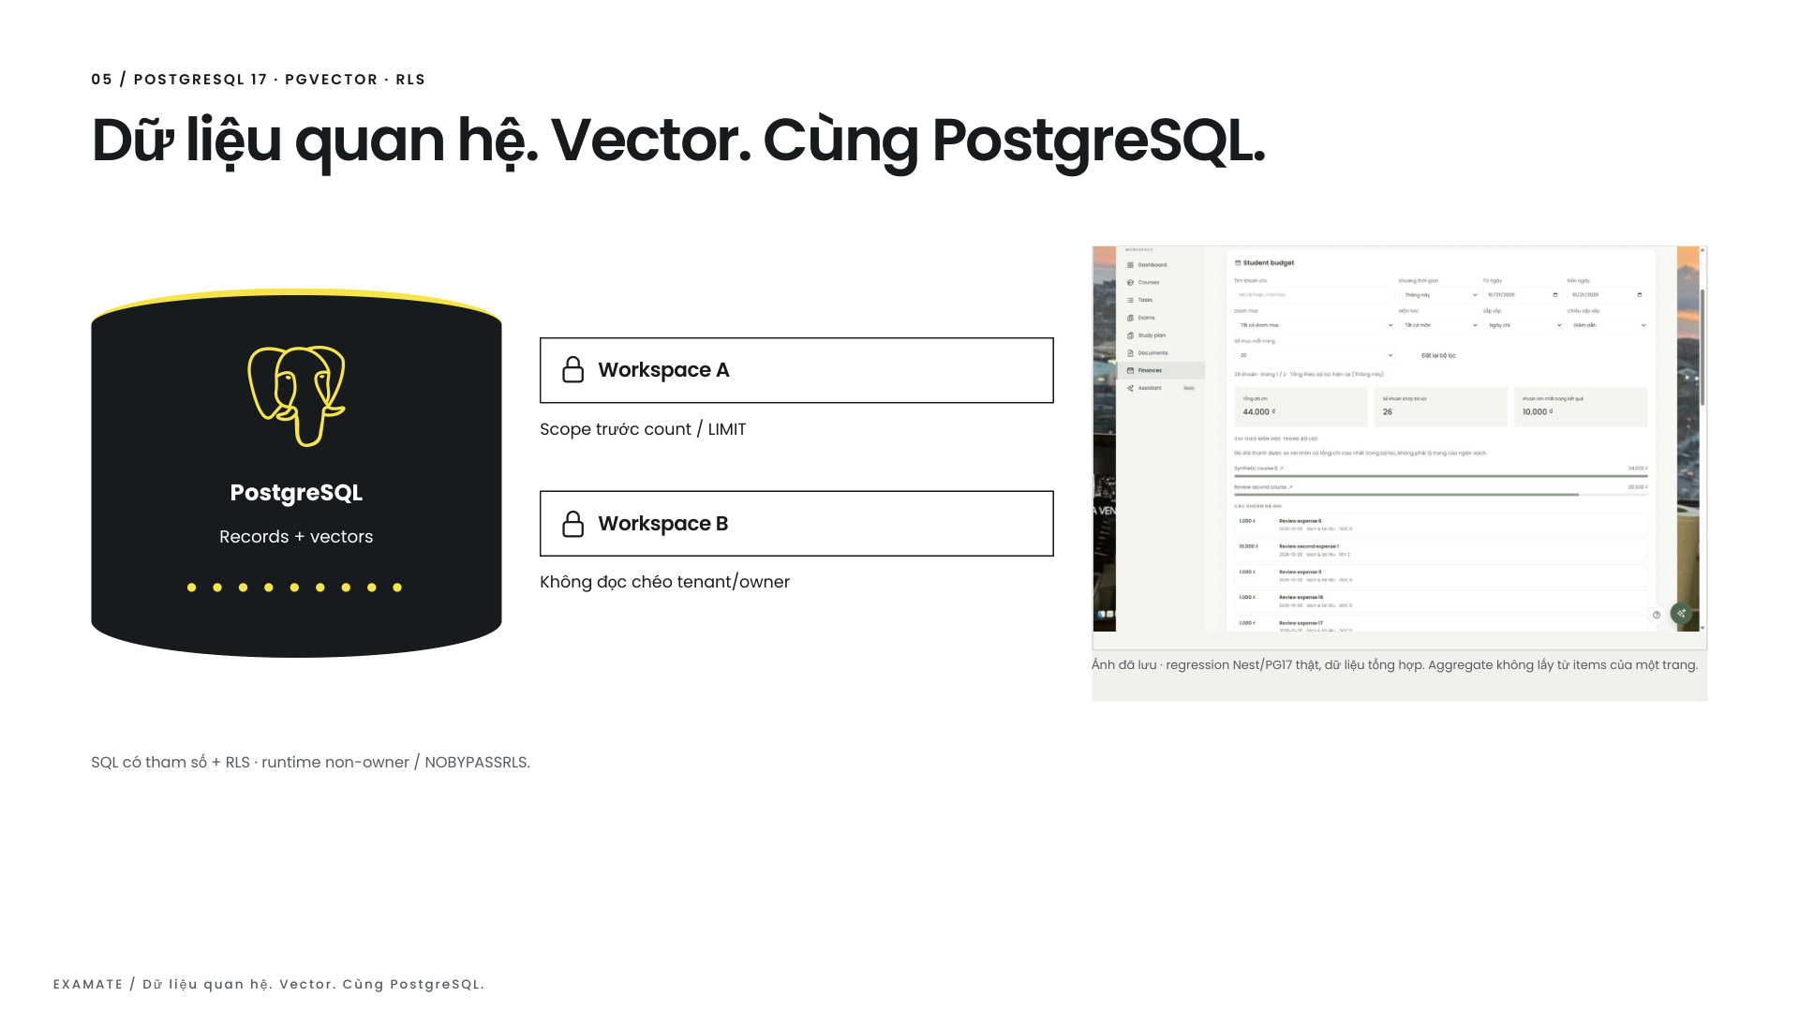
Notes:
Lời thuyết trình và điểm chỉ code
Tài · 45 giây; Thắng nắm nền database “PostgreSQL đáp ứng dữ liệu
quan hệ còn pgvector bổ sung kiểu vector và phép khoảng cách. RLS là
lớp DB, WHERE là scope ứng dụng; dùng cả hai. Runtime
owner/BYPASSRLS sẽ làm mất ý nghĩa bảo vệ nên nhóm tách LOGIN
business/Auth. Context transaction-local tránh rò pool giữa
request.” Giải thích score 1 − cosine distance không là xác suất
đúng; không nhận đã tối ưu ANN cho dữ liệu lớn. Code:
database.service.ts, runtime-capability-contract.ts,
rag-retrieval.service.ts.
Bố cục cố định từ PDF; chỉnh nội dung trong technology.html/CSS rồi dựng lại.

Slide 7
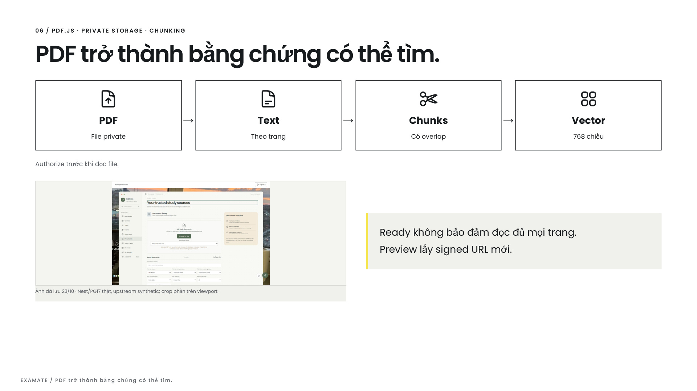
Notes:
Lời thuyết trình và điểm chỉ code
Thắng + Tài · 45 giây “Nhóm chia theo trang và giữ overlap để giảm
mất ngữ cảnh ở ranh giới. Các số là ký tự, không phải token. Signed
URL được tạo sau authorize, không do model cung cấp. OCR chỉ dành
trang không trích được text hữu ích, không tự chạy lại mọi tài
liệu.” Cấu hình local ngày 26/10 đã đổi riêng GEMINI_OCR_MODEL sang
gemini-3.5-flash-lite nhưng OCR vẫn tắt; source fallback vẫn
2.5-flash. Đó không phải kết quả benchmark OCR hoặc thay model
generation của evaluation. Code: document-ingestion.service.ts,
document-chunker.ts, document-ocr.service.ts.
Bố cục cố định từ PDF; chỉnh nội dung trong technology.html/CSS rồi dựng lại.

Slide 8
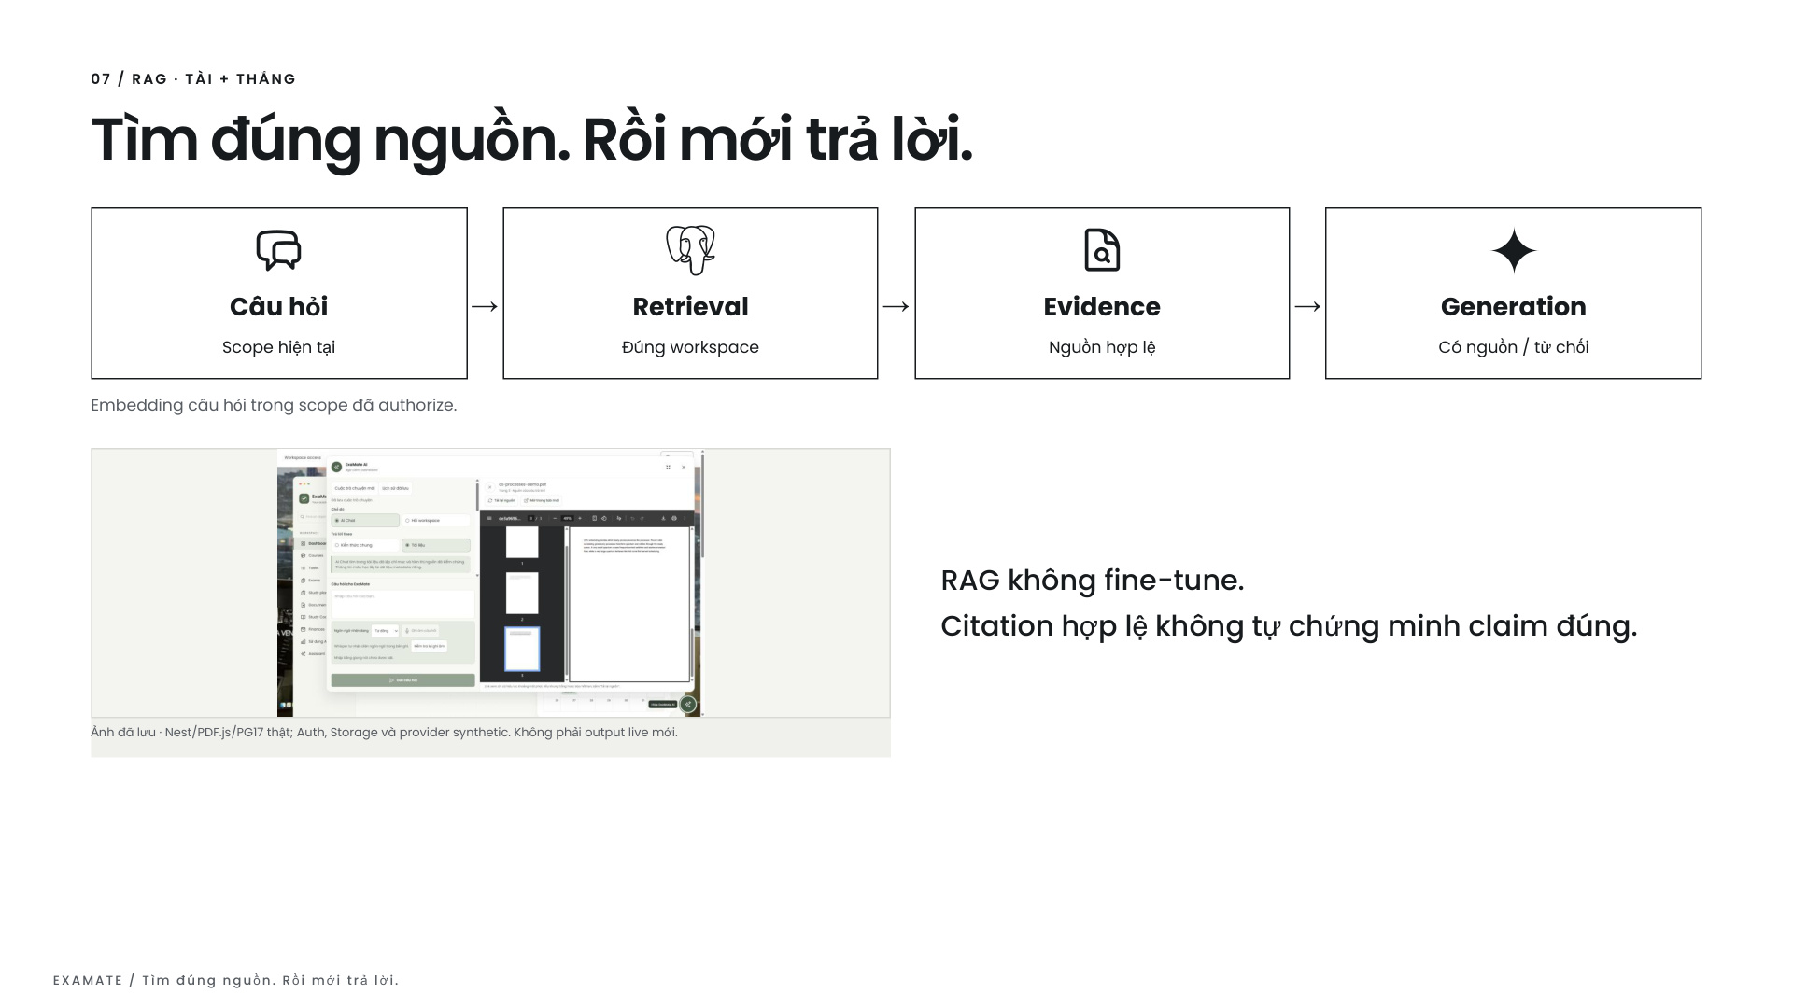
Notes:
Lời thuyết trình và điểm chỉ code
Tài + Thắng · 50 giây “RAG không train hay fine-tune; lấy evidence
đúng quyền rồi mới yêu cầu model trả lời. Embedding dùng để so liên
quan, generation mới viết answer. Ngưỡng 0,55 là source default,
không 55% accuracy; runtime có thể khác. Citation map ID về
document/page trên server, nhưng claim grounding còn phải đối
chiếu.” Thắng có đóng góp RAG đã được Tài xác nhận, không gán riêng
toàn bộ cho một người. Code: rag-retrieval.service.ts,
rag-context.ts, source-markers.ts, prompt-registry.ts. Hỏi ngoài PDF
có thể tốn query embedding nhưng không answer generation.
Bố cục cố định từ PDF; chỉnh nội dung trong technology.html/CSS rồi dựng lại.

Slide 9
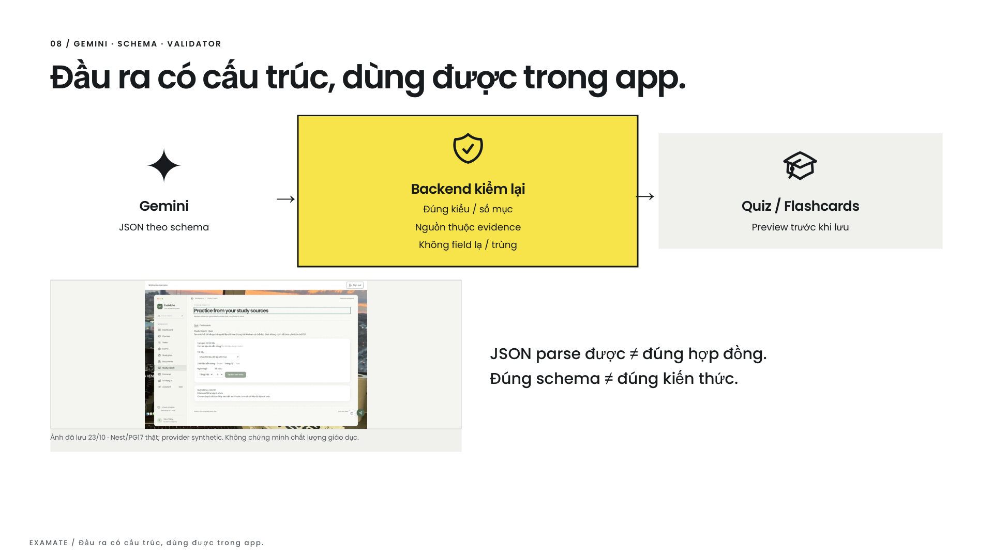
Notes:
Lời thuyết trình và điểm chỉ code
Tài · 45 giây “Nhóm chọn Gemini qua wrapper đang có, hỗ trợ
generation và structured output. Không nói model chắc tốt nhất khi
chưa so sánh. responseJsonSchema giúp định dạng nhưng server vẫn
validate lại, reject JSON lỗi/truncated, thừa field, trùng câu/thẻ
hoặc source giả. Answer key đúng kiểu chưa đồng nghĩa đúng kiến
thức.” Model generation do GEMINI_MODEL quyết định; baseline giữ
gemini-2.5-flash, template và OCR riêng có thể khác. Code:
gemini.service.ts, prompt-registry.ts, study-quiz-validation.ts,
study-flashcards-validation.ts.
Bố cục cố định từ PDF; chỉnh nội dung trong technology.html/CSS rồi dựng lại.

Slide 10
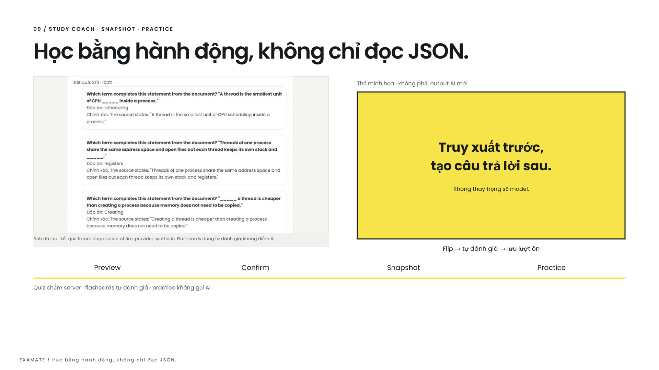
Notes:
Lời thuyết trình và điểm chỉ code
Tài · 50 giây “Generation không tự lưu bộ quiz/thẻ. Confirm riêng
mới tạo snapshot cá nhân. Khi nộp bài, server đọc answer key chứ
không nhận score client. Flashcards lưu remembered/needs_review,
không chứng minh đã thành thạo. Nếu mất ACK sau commit thì retry
cùng key/payload, không tạo lượt mới để thoát lỗi; confirm unknown
cần GET trước.” Bộ đã lưu mặc định 90 ngày, nguồn xóa báo
unavailable, manager không đọc của người khác. Code:
StudyCoachPanel.tsx, StudyFlashcardsPanel.tsx,
study-coach.service.ts, study-flashcards.service.ts.
Bố cục cố định từ PDF; chỉnh nội dung trong technology.html/CSS rồi dựng lại.

Slide 11
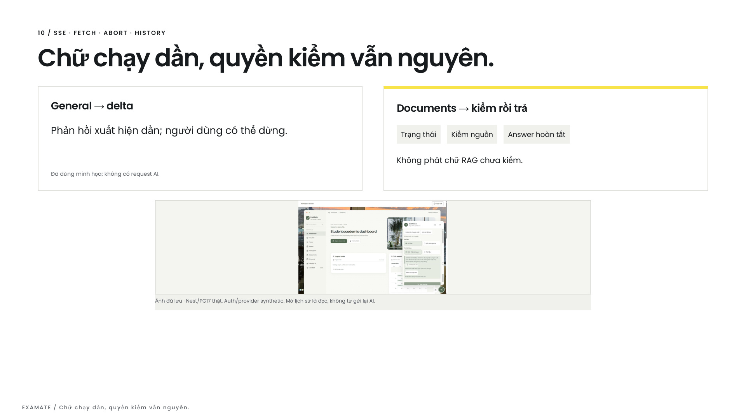
Notes:
Lời thuyết trình và điểm chỉ code
Thắng · SSE 35 giây; Tài · history 15 giây “SSE không bắt buộc
EventSource. Nhóm cần POST body và CSRF headers nên dùng
fetch/ReadableStream. Một network chunk không bằng một event; parser
phải giữ buffer. General được phát delta, RAG giữ nội dung tới khi
validator xong, không bỏ SSE toàn ứng dụng.” Tài bổ sung: receipt
xác minh snapshot, không chứng minh answer đúng; history mở lại và
follow-up không trộn source cũ thành evidence mới. Epoch/revision
ngăn stream A cập nhật B.
Bố cục cố định từ PDF; chỉnh nội dung trong technology.html/CSS rồi dựng lại.

Slide 12
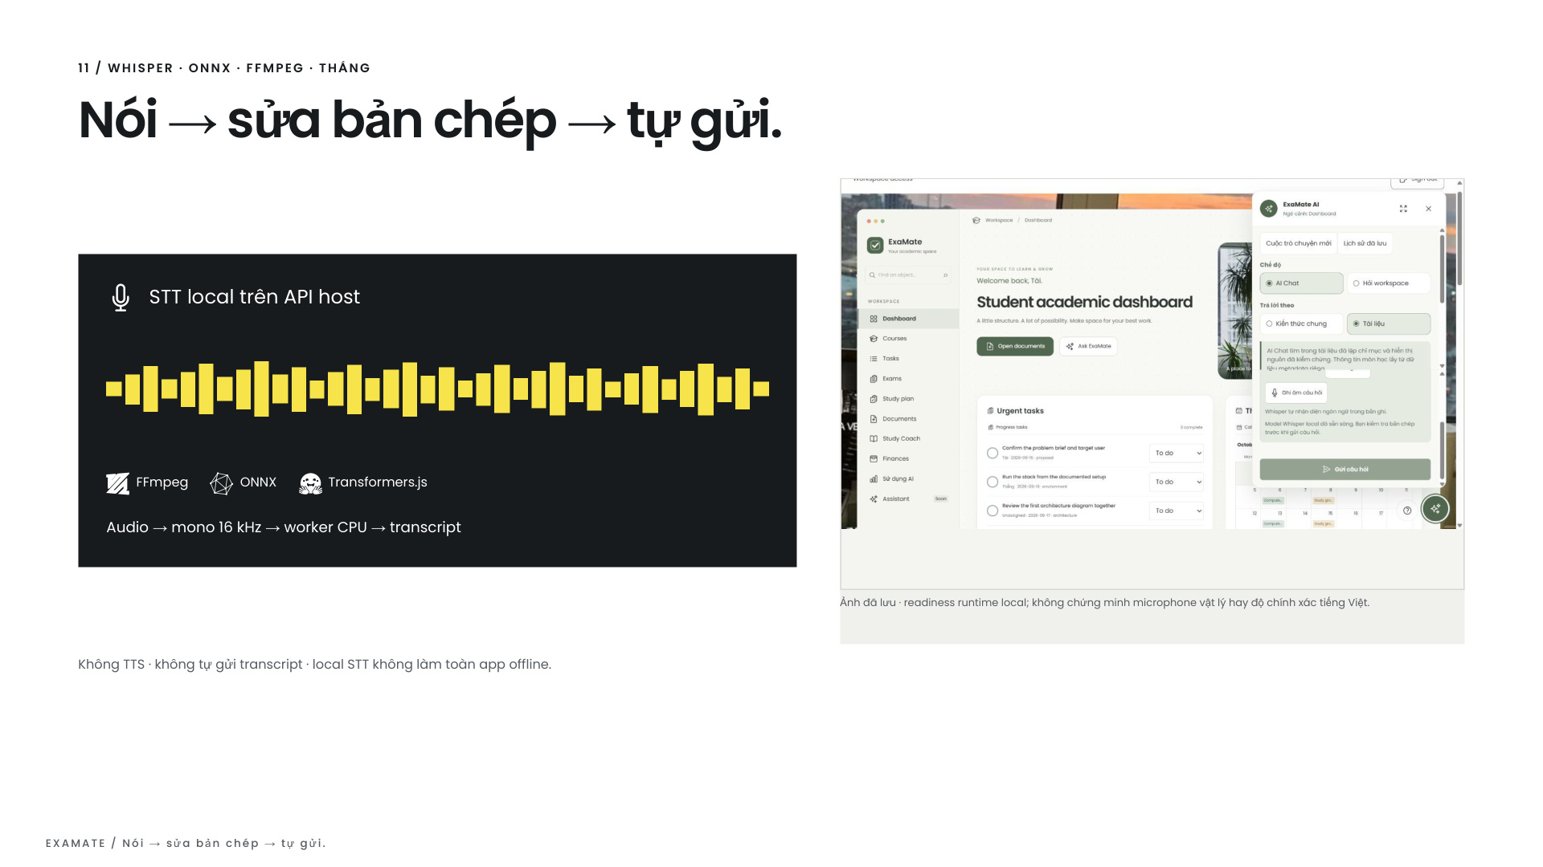
Notes:
Lời thuyết trình và điểm chỉ code
Thắng · 50 giây “Whisper pretrained chạy trên API host, không trong
browser và không do nhóm train. ONNX là định dạng/runtime; q8 giảm
tài nguyên nhưng có trade-off. Audio dài trong trần 60 giây dùng
chunk 30/stride 5 để không chỉ đọc cửa sổ đầu. Timeout phải
terminate worker/subprocess và cleanup, không chỉ Promise.race.”
Không gọi toàn app offline: Supabase/Gemini vẫn cần mạng. Code:
audio-inspector.ts, local-inference-options.ts,
local-speech-runtime.ts, use-speech-input.ts.
Bố cục cố định từ PDF; chỉnh nội dung trong technology.html/CSS rồi dựng lại.

Slide 13
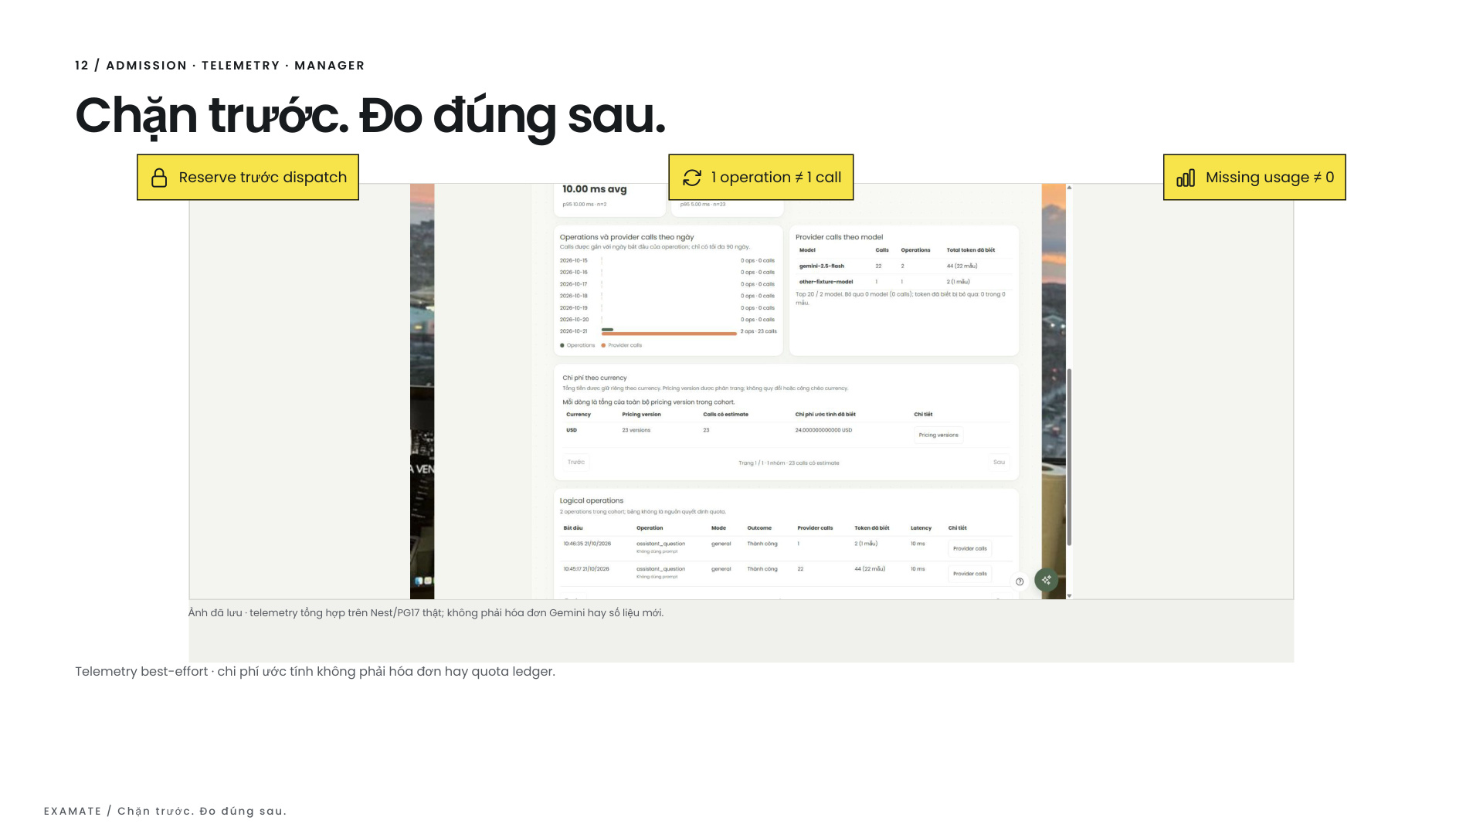
Notes:
Lời thuyết trình và điểm chỉ code
Tài · 45 giây “Telemetry ghi sau không ngăn chi phí đã xảy ra, nên
admission reserve trước provider. Một RAG request có thể có
embedding và generation; chỉ đếm HTTP request là thiếu. Token null
không coi là zero, cộng decimal/BIGINT không dùng Number tùy tiện.
Dashboard chỉ manager và membership được kiểm mới trong
transaction.” Refresh dùng generation chung cho
overview/cost/detail; chuyển page operation không ép đọc cost nếu
cohort giữ nguyên. Code: ai-admission.service.ts,
ai-usage.service.ts, ai-usage-dashboard.service.ts.
Bố cục cố định từ PDF; chỉnh nội dung trong technology.html/CSS rồi dựng lại.

Slide 14
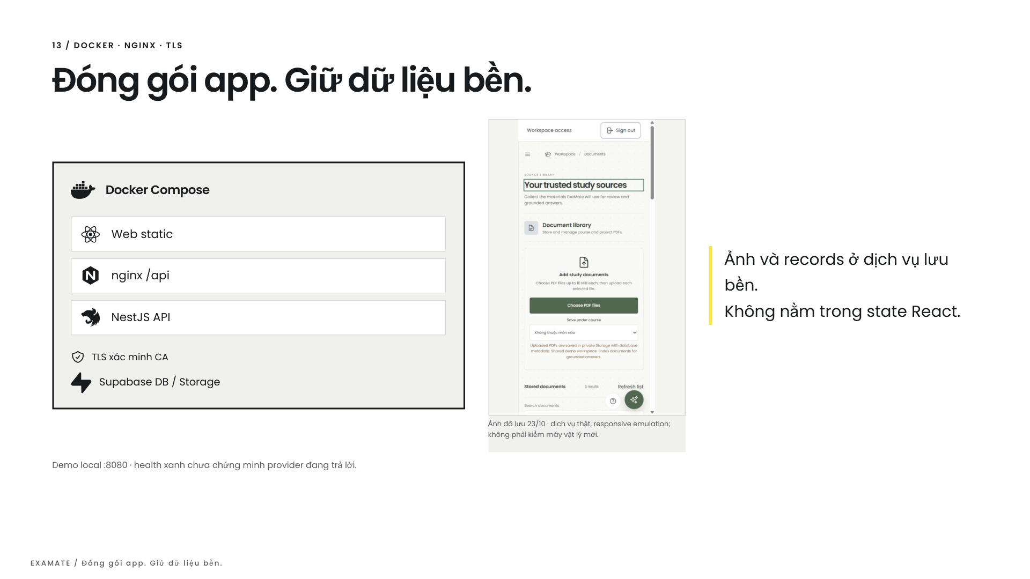
Notes:
Lời thuyết trình và điểm chỉ code
Tài · 40 giây “Container chỉ đóng gói ứng dụng, không tự làm
Auth/Storage/Gemini offline. Dữ liệu bền do DB/Storage, không vì
state React hay image Docker. nginx giữ proxy/Origin và không buffer
SSE; TLS CA phải được giữ, không tắt kiểm chứng để kết nối.” Không
trình chiếu .env, không chạy lại migration/cloud write khi chỉ khởi
động demo. Đây là mô tả deployment đã lưu, không một đợt triển khai
mới. Code: compose.yaml, compose.ca.yaml, Dockerfiles và
infra/nginx/default.conf.
Bố cục cố định từ PDF; chỉnh nội dung trong technology.html/CSS rồi dựng lại.

Slide 15
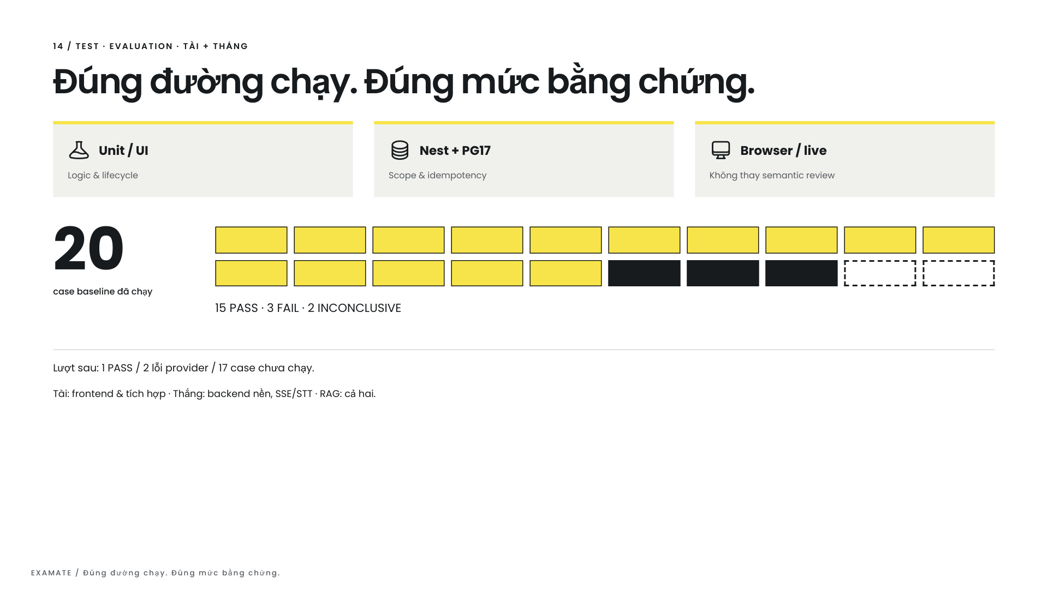
Notes:
Lời thuyết trình và điểm chỉ code
Cả hai · kết 40 giây “Không lớp test nào tự chứng minh mọi câu AI
đúng. Fixture provider kiểm đường runtime, không chất lượng model;
citation tồn tại chưa chứng minh claim grounding. Baseline strict
75% khác semantic-content 90%; không dùng 1/1 của lượt cải tiến để
nhận 100%. Human review Study Coach, micro/máy Thắng và các matrix
pending vẫn theo bằng chứng.” Tài và Thắng nhận phần thực sự
làm/hiểu; AI_USAGE công khai hỗ trợ và lỗi. Không nhận capability B
có ≥3 LLM-called tools, không thêm TTS. Hướng capability là A RAG +
C structured output, không tuyên bố RUBRIC_PASSED thay giảng viên.
Bố cục cố định từ PDF; chỉnh nội dung trong technology.html/CSS rồi dựng lại.

